Slide 1
Notes:
Greeting

Slide 2
The Great Gatsby
დიდი გეთსბი
By F. Scott Fitzgerald
ფრენსის სკოტ ფიცჯერალდი

Slide 3
Agenda გაკვეთილის განრიგი
Vocabulary - ლექსიკა
Main themes - მთავარი თემები
Conclusion and Homework - შეჯამება და დავალება
About the Author- ავტორის შესახებ
Summary - შინაარსი
Characters - გმირები
Setting - მოქმედების ადგილი და დრო

Slide 4
Vocabulary
ლექსიკა
bootlegger
(n.)
flapper (n.)
debutante (n.)
flamboyance (n.)
socialite (n.)
expatriate (n.)
speakeasy (n.)
disillusionment (n.)
აკრძალული საქონლით მოვაჭრე
20-იანი წლების თანამედროვე ქალი
დებიუტანტი
გულგატეხილობა
ელვარება, ბრწყინვალება
ბარი ან ღამის კლუბი, რომელიც ალკოჰოლს უკანონოდ ყიდის
ექსპატრიანტი
საზოგადოებაში ცნობილი პირი, რომელიც ყველა მაღალი წრის წვეულებაზე დადის

Slide 5
bootlegger (n.)
აკრძალული საქონლით მოვაჭრე

Slide 6
flapper (n.)
20-იანი წლების თანამედროვე ქალი

Slide 7
debutante (n.)
დებიუტანტი

Slide 8
flamboyance (n.)
ელვარება, ბრწყინვალება

Slide 9
socialite (n.)
საზოგადოებაში ცნობილი პირი, რომელიც ყველა მაღალი წრის წვეულებაზე დადის

Slide 10
expatriate (n.)
ექსპატრიანტი

Slide 11
speakeasy (n.)
ბარი ან ღამის კლუბი, რომელიც ალკოჰოლს უკანონოდ ყიდის

Slide 12
disillusionment
(n.)
გულგატეხილობა

Slide 13
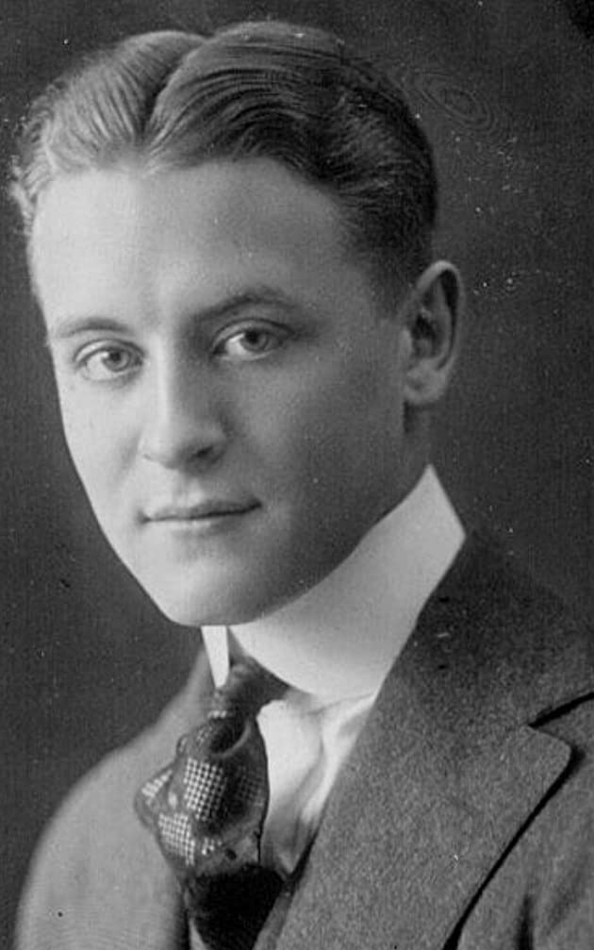
About the Author

Slide 14
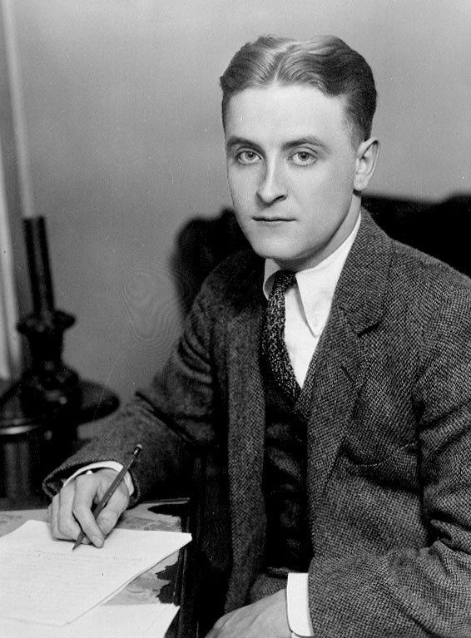
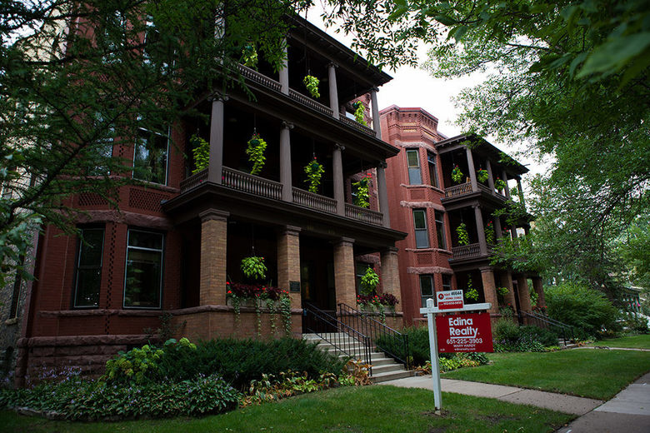
F. Scott Fitzgerald
1896 – 1940
Saint Paul, Minnesota, The USA

Slide 15
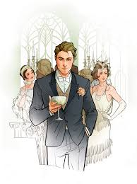
Summary შინაარსი

Slide 16
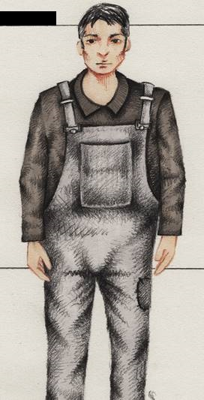
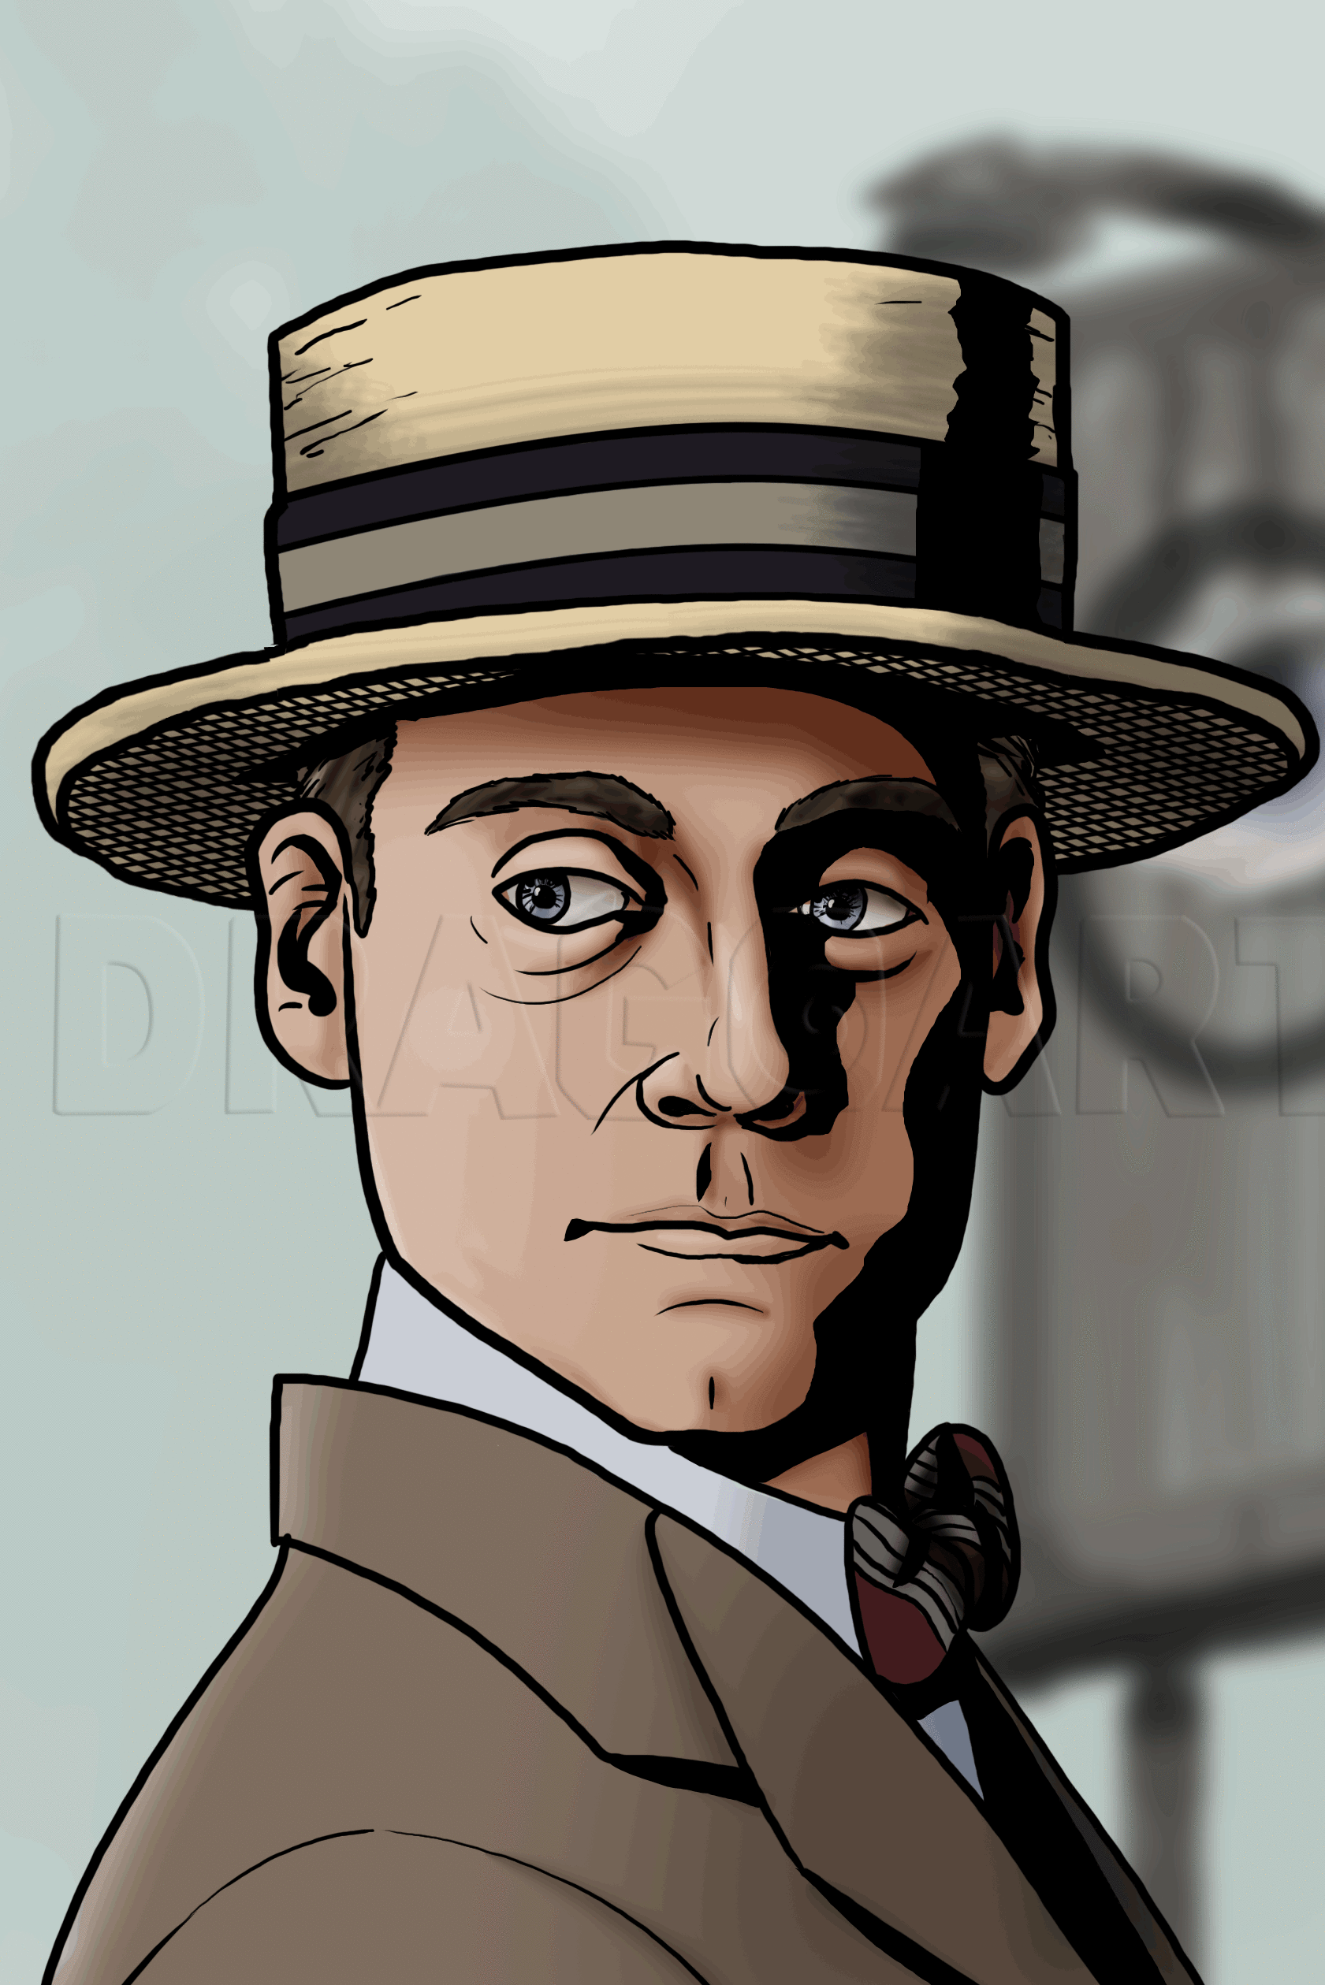
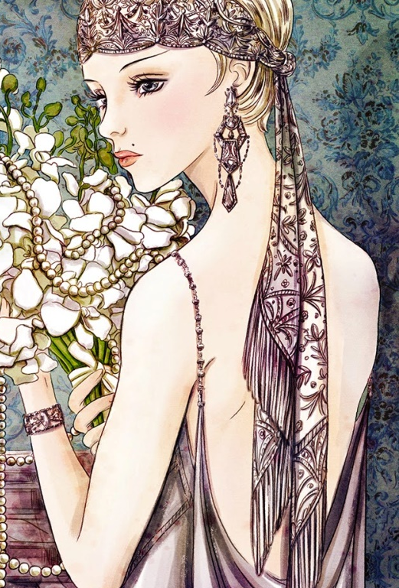
Characters - გმირები
Nick Carraway
Daisy Buchanan
Jay Gatsby
George B. Wilson

Slide 17
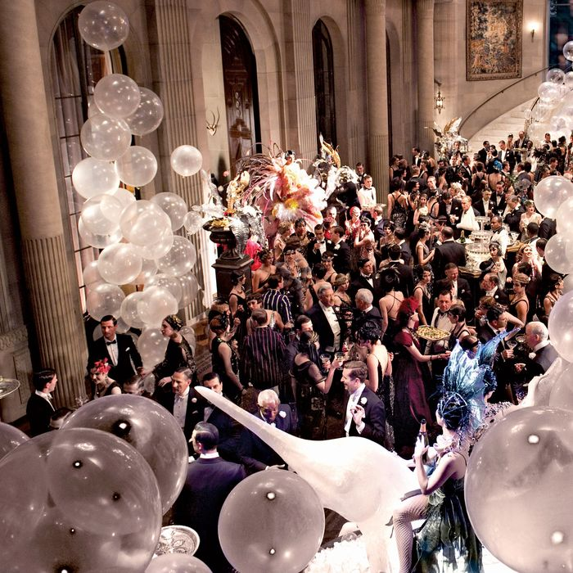
Setting მოქმედების ადგილი და დრო

Slide 18
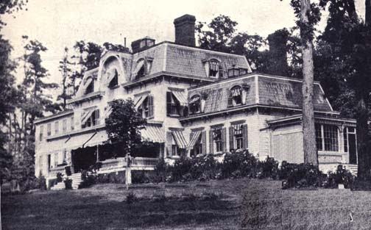
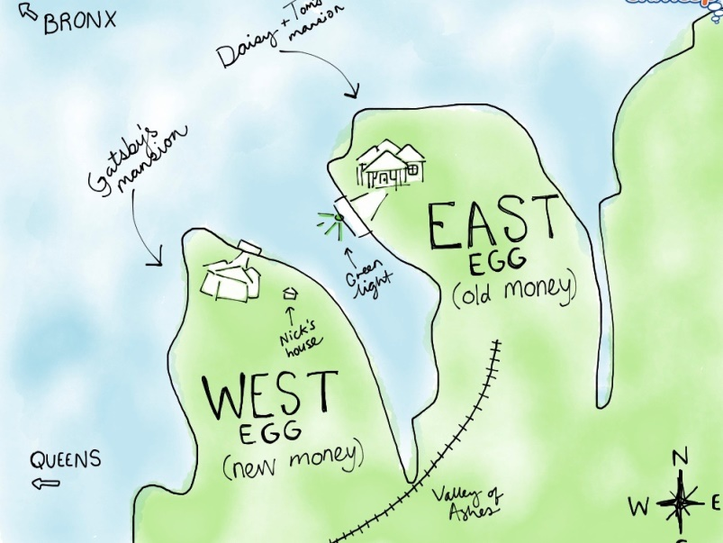
When
The 1920s
Where
Long Island, the USA

Slide 19
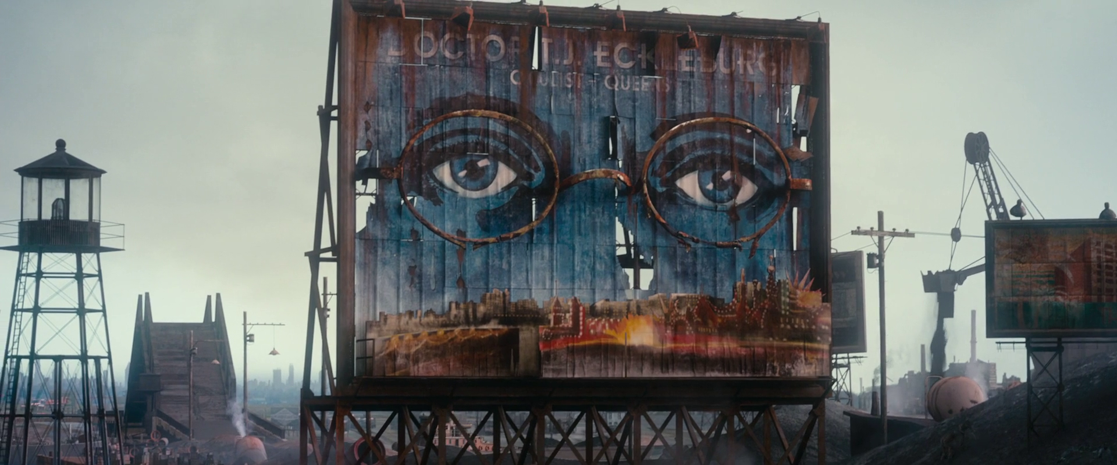
Main Themes მთავარი თემები

Slide 20
Conclusion შეჯამება
Author
Summary
Setting
Themes
Characters
F. Scott Fitzgerald
The American Dream
The story about the young and mysterious millionaire and his passion and obsession to reunite with his ex-lover.
The 1920s
Long Island, the USA
Nick Carraway, Jay Gatsby , Daisy Buchanan, George B. Wilson

Slide 21
Vocabulary
ლექსიკა
bootlegger
(n.)
flapper (n.)
debutante (n.)
flamboyance (n.)
socialite (n.)
expatriate (n.)
speakeasy (n.)
disillusionment (n.)
აკრძალული საქონლით მოვაჭრე
20-იანი წლების თანამედროვე ქალი
დებიუტანტი
გულგატეხილობა
ელვარება, ბრწყინვალება
ბარი ან ღამის კლუბი, რომელიც ალკოჰოლს უკანონოდ ყიდის
ექსპატრიანტი
საზოგადოებაში ცნობილი პირი, რომელიც ყველა მაღალი წრის წვეულებაზე დადის

Slide 22
Homework დავალება
The character of Jay Gatsby is not a perfect man, as we have seen today. Why do you think the name of the book is called "The Great Gatsby"?
როგორც ვხედავთ, ჯეი გეთსბის პერსონაჟი არ არის იდეალური პიროვნება. როგორ ფიქრობთ, რატომ ჰქვია წიგნს „დიდი გეთსბი“?

